Slide 1
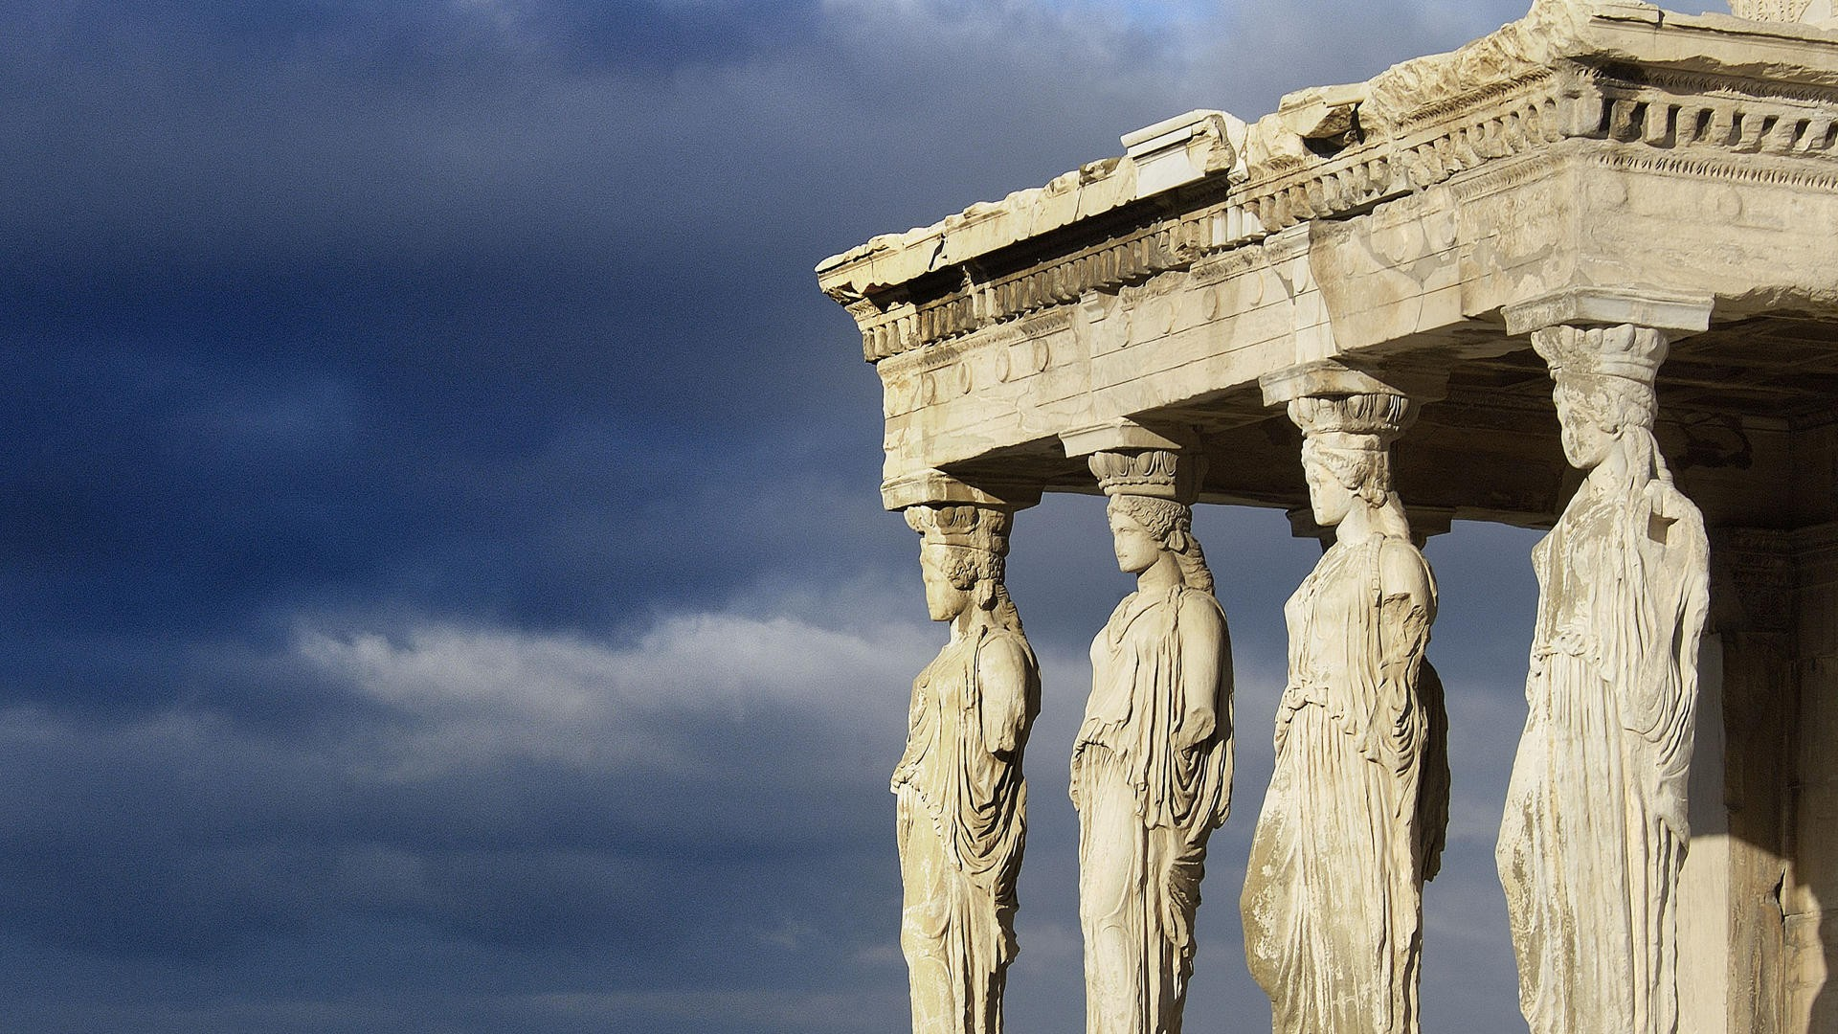
ΎΣΤΕΡΗ ΚΛΑΣΙΚΗ ΕΠΟΧΗ
(450-420 π.Χ.)

Slide 2
ΑΡΧΙΤΕΚΤΟΝΙΚΗ
Στην Αττική και ιδιαίτερα στην Ακρόπολη της Αθήνας χτίζονται κατά τους ώριμους κλασικούς χρόνους μερικά από τα σημαντικότερα οικοδομήματα του ιωνικού ρυθμού. Κοινό γνώρισμά τους είναι οι μικρές διαστάσεις τους και ο πλούσιος γλυπτός διάκοσμός τους.

Slide 3
ΑΡΧΙΤΕΚΤΟΝΙΚΗ
Ο ναός της Αθηνάς Νίκης στην Ακρόπολη της Αθήνας είναι πιθανόν έργο του Καλλικράτη μετά το 421 π.Χ.
Είναι τετράστυλος αμφιπρόστυλος μικρών διαστάσεων ιωνικός ναός.
Στο ναό όμως ο «εν παραστάσι» πρόναος έχει ενοποιηθεί με το σηκό.
Ο ναός της Αθηνάς Νίκης , Αθήνα , μετά το 421 π.Χ.

Slide 4
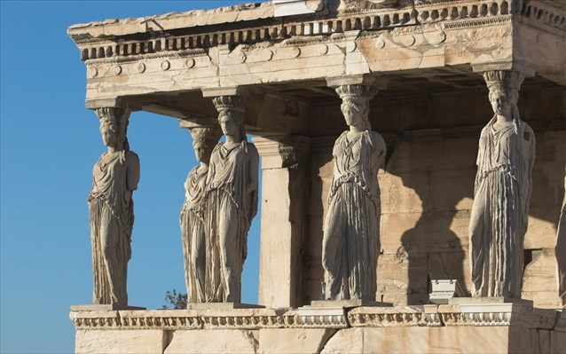
ΑΡΧΙΤΕΚΤΟΝΙΚΗ
Το Ερέχθειο θεωρείται μία από τις σημαντικότερες αρχιτεκτονικές δημιουργίες των κλασικών χρόνων.
Είναι ένα ιωνικό οικοδόμημα, γνωστό για το πολύπλοκο σχέδιό του, το οποίο οφείλεται τόσο στη λατρευτική παράδοση όσο και στις υψομετρικές διαφορές του χώρου, στον οποίο είναι χτισμένο.
Το Ερέχθειο, στην Ακρόπολη της Αθήνας, 420-406 π.Χ.

Slide 5
ΑΡΧΙΤΕΚΤΟΝΙΚΗ
Η ανατολική εξάστυλη πρόστασή του οδηγούσε στο σηκό, όπου βρισκόταν το λατρευτικό άγαλμα της Πολιάδος Αθηνάς, ενώ η βορειοδυτική πρόστασή του (4Χ2 κίονες) οδηγούσε σε πρόναο και διπλό σηκό ή κατά άλλη άποψη σ’ ένα ενιαίο χώρο – σηκό -, όπου λατρεύονταν ο Ποσειδώνας – Ερεχθέας, ο Ήφαιστος και ο ήρωας Βούτης. Εξάλλου η πολύ γνωστή πρόσταση των Καρυάτιδων στο νοτιοδυτικό άκρο του Ερεχθείου, αποτελούσε ένα είδος μονόπτερου κτίσματος με κόρες αντί κιόνων (4Χ2), ένα είδος ταφικού μνημείου πάνω από τον τάφο του μυθικού βασιλιά Κέκροπα. Τέλος μεγάλα παράθυρα ανοίγονταν στο δυτικό τοίχο του Ερεχθείου ανάμεσα σε ιωνικούς ημικίονες.

Slide 6
ΑΡΧΙΤΕΚΤΟΝΙΚΗ
Κάτοψη Ερεχθείου 420-406 π.Χ.

Slide 7
ΠΛΑΣΤΙΚΗ
Στη γλυπτική ο δυναμισμός των αυστηρορρυθμικών μορφών δίνει τη θέση του σε πρότυπες, ιδεατές, ολύμπιες μορφές, που ενσαρκώνουν την εσωτερική ισορροπία και την αρμονική σχέση του ατόμου – υπεύθυνου πολίτη με την κοινότητα, δίνοντας υλική υπόσταση στα ιδεώδη και στα μέτρα συμπεριφοράς των πολιτών. Έτσι οι καλλιτέχνες προσπαθούν να αποδώσουν τη βαθύτερη ουσία της φύσης θέων και ανθρώπων.

Slide 8
ΠΛΑΣΤΙΚΗ
Το κάλλος στην ψυχή και το σώμα αποτελούν ιδανικό προς το οποίο αποβλέπουν οι πολίτες, και αυτό επιδιώκεται και προβάλλεται επίσης μέσα από την τέχνη της εποχής. Το συμπτωματικό, το άσχημο, το στιγμιαίο δεν ενδιαφέρουν και δεν απεικονίζονται.
Ωστόσο στην μικροπλαστική παρεισέφρυσαν σκηνές από την καθημερινή ζωή καθώς και δύσμορφων ατόμων, στην τυπική τους όμως έκφραση και όχι στην εξατομικευμένη.

Slide 9
ΠΛΑΣΤΙΚΗ
Η γλυπτική αυτή την εποχή κυριαρχείται από το έργο και την προσωπικότητα των γλυπτών Φειδία και Πολυκλείτου. Όμως παράλληλα ένας μεγάλος αριθμός άλλων γλυπτών κάνει έντονη την παρουσία του, όπως ο Μύρων από τις Ελευθερές και κάποιοι από τους μαθητές του Φειδία.

Slide 10
ΠΛΑΣΤΙΚΗ
Έργο του Μύρωνα θεωρείται ο Δισκοβόλος που σώζεται σε αντίγραφα 450 π.Χ.
Ο αθλητής παριστάνεται τη στιγμή της υπέρτατης έντασης, λίγο πριν από τη ρίψη του δίσκου, με έντονη κάμψη του κορμού και αντιθετικές κινήσεις των μελών του σώματος, που προαναγγέλλουν Λύσιππο και φυγόκεντρες μορφές της ελληνιστικής πλαστικής.
Δισκοβόλος Lancelotti, αντίγραφο του Δισκοβόλου του Μύρωνα, Ρώμη, 450 π.Χ.

Slide 11
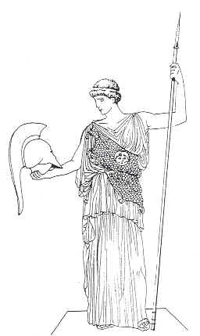
ΠΛΑΣΤΙΚΗ
Σχέδιο από τη σύγχρονη ανασύνθεση του κορμού της Δρέσδης και της κεφαλής στη Bplogna, μαρμάρινων αντιγράφων της χάλκινης Αθηνάς Λήμνίας του Φειδία, έργου των μετά το 450 π.Χ. χρόνων, Δρέσδη.
Απόλλων του Kassel, αντίγραφο χάλκινου πρωτοτύπου, ίσως έργου του Φειδία, Kassel, γύρω στο 450 π.Χ.

Slide 12
ΠΛΑΣΤΙΚΗ
Από τα πιο ονομαστά έργα του Φειδία ήταν το χρυσελεφάντινο άγαλμα της Αθηνάς Παρθένου, τοποθετημένο στο σηκό του Παρθενώνα.
Παρίστανε τη θεά πάνοπλη, με Νίκη στο προτεταμένο και στηριγμένο σε μικρό κίονα δεξί χέρι της, ενώ το αριστερό συγκρατούσε την ασπίδα όρθια δίπλα στο αριστερό πόδι της. Το δόρυ της θεάς στηριζόταν ορθό στο έδαφος και στο αριστερό της ώμο.
Το συνολικό ύψος αγάλματος και βάσης έφθανε τα 12μ.
Τα γυμνά μέρη της μορφής ήταν από ελαφαντοστούν, τα ντυμένα από φύλλα χρυσού που μπορούσαν να αφαιρεθούν και να ξανατοποθετηθούν.

Slide 13
ΠΛΑΣΤΙΚΗ
Νίκη
Ασπίδα
Αθηνά Παρθένος του Βαρβακείου. Αγαλμάτιο του 2^{ου} αι. μ.Χ. που αντιγράφει το κολοσσιαίο άγαλμα της Αθηνάς Παρθένου του Φειδία, Αθήνα.

